Slide 1
Sergio Cicero, 1000000383
Mini-homework 3
REST API scelte: senza autenticazione & con autenticazione OAuth2

Slide 2
Implementazione nella pagina web
Il mini-homework modificato per l’occasione è il secondo
L’idea è stata quella di implementare 2 barre con scelta a tendina, attraverso le quali svolgere delle ricerche più pilotate
Le API scelte riprendono il tema principale del test (ossia il Giappone) e dei temi legati alla personalità dell’utente

Slide 3
REST-API senza autenticazione
Mi sono servito delle API messe a disposizione da “Advice Slip”
Questo servizio genera casualmente dei “consigli”
Non mi piaceva l’idea di mandare in output consigli casuali, così ho personalizzato le ricerche facendo in modo che l’utente del sito potesse dare in input qualcosa circa il quale vuole ricevere un consiglio

Slide 4
rest-api senza autenticazione nel programma
La possibilità che l’utente veda 3 consigli per volta, è stata resa possibile facendo una query circa il topic che egli seleziona e impostando a 3 il numero dei risultati restituiti dall’oggetto di tipo json, qualora questi siano in quantità maggiori
La funzione javascript “cerca_frase” recupera l’input dell’utente e lo inserisce nell’url al quale viene poi fatta una richiesta di fetch di tipo GET
Ricevuta la response json, i consigli vengono inseriti in dei blocchi <p> che vengono “appesi” (usando la funzione appendChild) ad una <section> lasciata preventivamente vuota

Slide 5
REst-api con autenticazione
Mi sono servito delle API messe a disposizione da “Gfycats”
Questo è un servizio di gif
L’idea è di mandare in output delle gif inerenti a degli argomenti prestabiliti riguardanti il Giappone che l’utente può scegliere da un menù a tendina

Slide 6
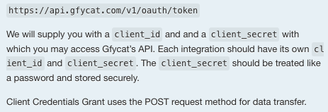
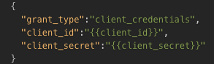
REST-API con autenticazione: ottenimento del token
In seguito alla registrazione al sito sono stati forniti il client_id e il client_secret
Seguendo le istruzioni del sito, è stata formulata la richiesta http col metodo POST per l’ottenimento del token; di seguito si riporta quanto richiesto dal sito:
Per inserire il contenuto richiesto è stata creata una mappa seguendo le specifiche che è poi stata convertita in formato son usando il metodo “stringify” dell’omonimo oggetto
contenuto richiesto per il body del messaggio http

Slide 7
Rest-api con autenticazione nel programma
Facendo una fetch di tipo GET servendosi del token, si può accedere alle risorse offerte da questo servizio di API
Nonostante i diversi tentativi, le diverse letture della documentazione a mia disposizione e le ricerche sul web, non sono stato in grado di completare con successo la GET delle risorse
Una bozza di quello che doveva essere il programma è stata inserita sotto forma di commenti all’interno del codice stesso

